Slide 1
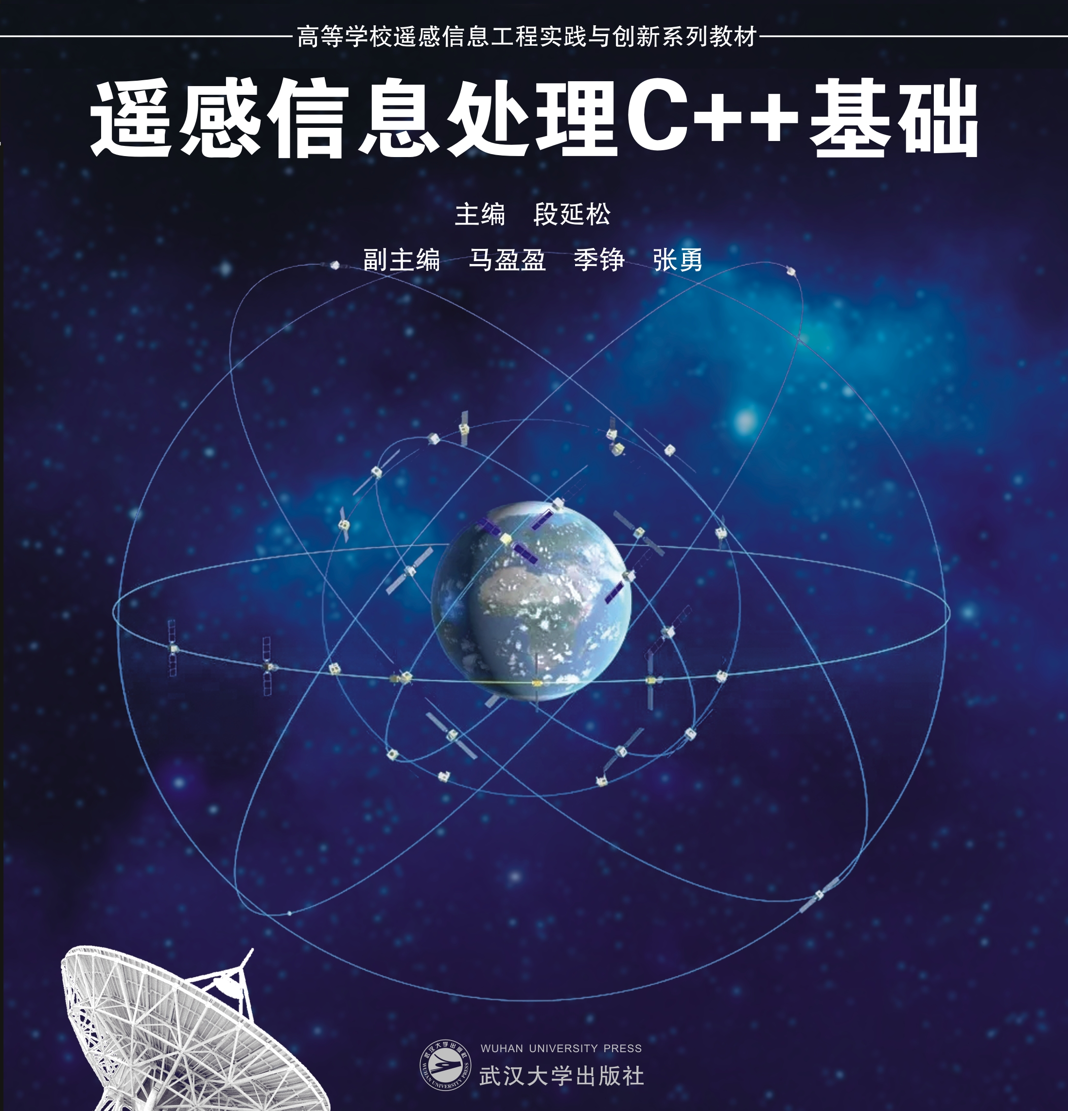
第三章 类与对象
学分: 2 学时: 48
任课教师: 段延松 13297984053
QQ：7703208

Slide 2

从 “刀” 和 “枪” 说起…
做“刀”的过程：
拿到铁块
一点一点敲打
形成刀
能否这样制造 “枪” ？ － 决不可以!!!
C 程序如同 做“刀”，是流程化的。
C++ 如图做 “枪”，是模块化的。

Slide 3
从 “main()程序”
到 “windows程序”
main(){
int a = 3234;
int b = 4656;
printf(“a+b=%d”,a+b);
…
…
…
}
“main()程序”

Slide 4
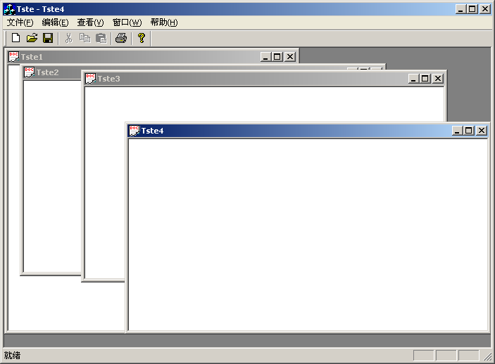
从 “main()程序”
到 “windows程序”
“Windows程序”

Slide 5
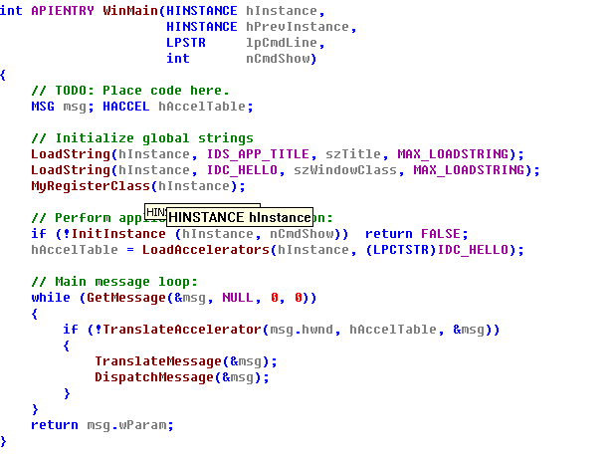
用 C 写“windows程序”

Slide 6
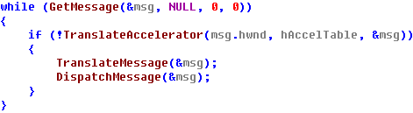
用 C 写“windows程序”

Slide 7
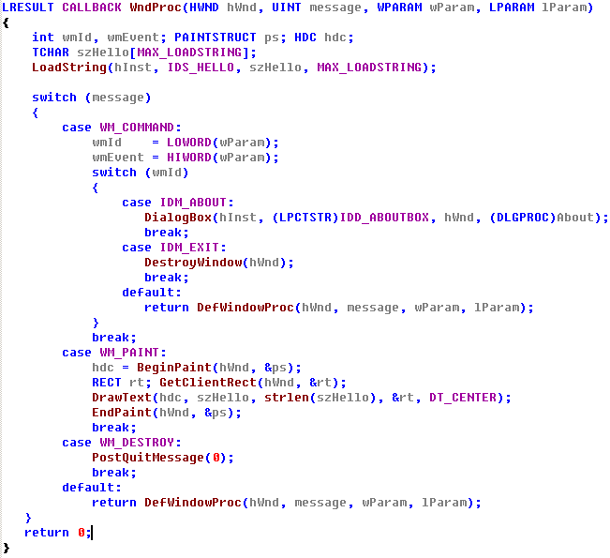
用 C 写“windows程序”

Slide 8
结论：
1、C语言可以实现其他程序能实现和功能。
2、C实现有很多复杂关系对象的程序比较麻烦
因此有必要寻找一个更好的语法，或者说有必要对C进行扩展。
特别注意：
C ＋＋ 是让程序更好设计、更好理解、更好维护、更好分工和合作；但是决不是说让程序简单、让人少写代码、减轻工作、让编程变容易，怯怯相反，C++让程序更复杂，是让我们解决更复杂的问题的。

Slide 9
与传统的面向过程的程序设计语言相比，C++语言的最大特征是支持面向对象程序设计OOP（Object Oriented Programming），它引入了类、继承、多态和重载等面向对象的新机制。通过本章的学习，使我们系统地介绍C++面向对象设计的基本方法。
本章主要内容：
类和对象
类的封装

Slide 10
3.1 面向对象程序设计概述
3.1.1 结构化程序设计
面向过程的编程风格：
  任务分解，逐步细化（一系列函数或者过程）
  数据与过程分离
  两个要素：过程、数据
  算法 ＋ 数据结构 ＝ 程序

Slide 11
3.1 面向对象程序设计概述
3.1.1 结构化程序设计
面向过程编程的缺陷：
不适应需求变更
  过程是不稳定的，容易发生变化的
  数据形式或者格式发生变化
不适应描述复杂系统
  数据形式多样化
  操作类型多样化

Slide 12
3.1.2 面向对象程序设计方法及特征
什么是对象：
现实世界是由各种各样的事物组成，包括真实的事物和抽象的事物。例如，人、动物、汽车(真实的事物)和程序、直线(抽象的事物)等。
每一类事物都有自己特定的属性：成员变量(如大小、形状、重量等)和行为：成员函数(如生长、行走、转弯、运算等)，人们通过研究事物的属性和行为而认识事物。
在计算机科学中将这些现实世界中的事物称之为对象。对象是包含现实世界中事物特征的抽象实体，它反映了系统为之保存信息和与之交互的方法。
在程序设计领域，可以用如下公式表示：
对象 = 数据 + 作用于这些数据上的操作

Slide 13



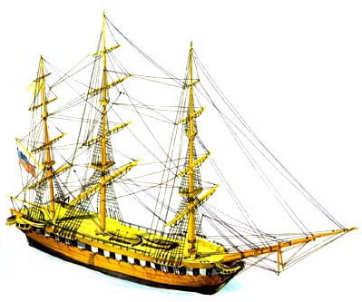




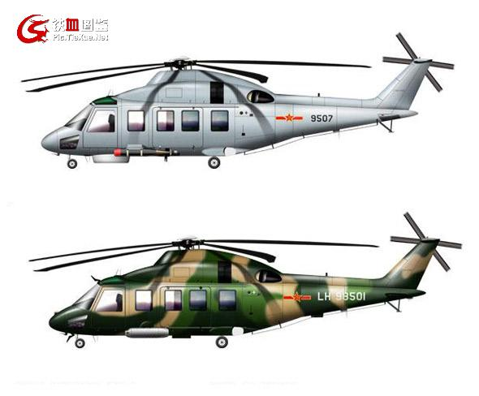


对象－－类
抽象化：
寻找共性
问题相关
数据抽象、过程抽象、关系抽象

Slide 14
3.1.2 面向对象程序设计方法及特征
对象：包含现实世界中事物特征的抽象实体
学生
索引编号
借书权限
已借阅资料
抽象化
对象
object
类
class
数据和操作捆绑
借阅
归还
检索
物以“类”聚：
人们对客观世界的认识首先是将事物按照其属性和行为分类，然后研究不同类别事物之间的关系

Slide 15
什么是类：
为了描述属性和行为相同的一类对象，引入了类（class）的概念。
类是具有相同数据结构（属性）和相同操作功能（行为）的对象的集合，它规定了这些对象的公共属性(成员变量)和行为方法(成员函数)。
对象是类的一个实例，例如，汽车是一个类，而行驶在公路上的一辆汽车则是一个对象。
对象和类的关系相当于程序设计语言中变量和变量类型的关系。

Slide 16
面向对象的编程
面向对象编程的两个要素：
类： 数据与操作的组合
关系： 类与类之间的相互关系
面向对象的编程是把一个复杂问题或者系统分解为多个能够完成独立功能的对象（类），然后将这些对象组合（关系）起来去完成这个复杂问题或者复杂系统。

Slide 17
面向对象程序设计的特点：
OOP围绕现实世界的概念来组织模块，采用对象描述问题空间的实体，用程序代码模拟现实世界中的对象，使程序设计过程更自然、更直观。
OOP模拟了对象之间的通信。就象人们之间互通信息一样，对象之间也可以通过消息进行通信。这样，我们不必知道一个对象是怎样实现其行为的，只需通过对象提供的接口进行通信并使用对象所具有的行为功能。

Slide 18
面向对象程序设计的特点：
OOP把一个复杂的问题分解成多个能够完成独立功能的对象（类），然后把这些对象组合起来去完成这个复杂的问题。
一个对象可由多个更小的对象组成，如汽车由发动机、传送系统和排气系统等组成。这些对象(类)可由不同的程序员来设计，可在不同程序中使用，就象一个汽车制造商使用许多零部件去组装一辆汽车，而这些零部件可能不是自己生产的。
采用面向对象模式就象在流水线上工作，我们最终只需将多个零部件（已设计好的对象）按照一定关系组合成一个完整的系统。

Slide 19
一个简单例子：
class CTime {
private:
int hour; // 数据成员，表示小时
int minute; // 数据成员，表示分钟
int second; // 数据成员，表示秒
public:
void setTime(int h, int m, int s) // 成员函数，设置时间
{
hour=(h>=0 && h<24) ? h:0;
minute=(m>=0 && m<60) ? m:0;
second=(s>=0 && s<60) ? s:0;
}
void showTime() // 成员函数，输出时间
{ cout<<hour<<':'<<minute<<':'<<second<<endl; }
};

Slide 20
main()
{
CTime curTime; // 声明对象curTime
// 设置对象 curTime 的时间(属性，数据成员)
curTime.setTime(12, 23, 36);
cout<<"The time is:";
// 显示对象 CurTime 的时间
curTime.showTime();
}
运行结果：
The time is：12 : 23 : 36

Slide 21
面向对象的编程
面向对象编程的四个基本特征：
抽象(abstract)
封装(encapsulation)
继承(inheritance)
多态(polymorphism)

Slide 22
面向对象程序设计方法的基本特征
1. 抽象
抽象是人类认识问题的最基本手段之一。抽象是指对具体问题(对象)进行概括，抽出一类对象的公共属性和行为并加以描述的过程。抽象包括数据抽象和代码抽象(或行为抽象)。

Slide 23
抽象(abstract)
抽象化：
寻找共性
问题相关
数据抽象、过程抽象、关系抽象

Slide 24
2. 封装
封装是把每个对象的数据(属性)和操作(行为)包装在一个类中。一旦定义了对象的属性和行为，则必须决定哪些属性和行为只用于表示内部状态，哪些属性和行为在外部是可见的。
一般限制直接访问对象的属性，而应通过操作接口访问，这样使程序中模块之间关系更简单、数据更安全。对程序的修改也仅限于类的内部，使得由于修改程序所带来的影响局部化。

Slide 25
封装(encapsulation)
封装
黑盒化
模块化
例：计算机系统
模块：CPU、主板、硬盘、内存、显卡等等。
模块之间通过各种接口协作。
接口不变的情况下可以升级各个不同的模块。

Slide 26
继承
继承是指一个新类可以从现有的类派生而来。新类继承了现有类的特性，包括一些属性和行为，并且可以修改或增加新的属性和行为，使之适合具体的需要。
例如，所有的Windows应用程序都有一个窗口，它们可以看作都是从一个窗口类派生出来的，但有的应用程序用于文字处理，有的应用程序用于绘图，这是由于派生出了不同的类，它们增加了不同的属性和行为。
继承很好地解决了软件的可重用性问题。

Slide 27
继承(inheritance)
继承
车有轮子
轿车属于车，一定有轮子
跑车也属于车，一定也有轮子
李刚姓李，李刚儿子也继承了姓李

Slide 28
4. 多态性
多态性是指类中具有相似功能的函数使用同一个名称来实现，并允许不同类的对象对同一消息作出的响应不相同。
例如，同样的“编辑|粘贴”操作，在字处理程序和绘图程序中有不同的结果；同样的加法，把两个时间值相加和把两个整数相加的要求肯定不同。
多态性使程序设计灵活、抽象，具有行为共享和代码共享的优点，很好地解决了程序的函数同名问题。

Slide 29
多态(polymorphism)
多态
车有变速器
自动档车的变速器是自动的
手动档车的变速器是手动的

Slide 30
3.2 C++类
类: 抽象数据类型
(1)先定义（设计）类
(2)然后声明对象
(3)通过对象,使用定义的成员变量和函数
重点：类的定义（设计）

Slide 31
3.2 C++类
3.2.1 类的定义与实现
C++类定义的基本形式
class <类名>{
private:
<私有数据成员和私有成员函数的声明列表>
public:
<公有数据成员和公有成员函数的声明列表>
protected:
<保护数据成员和保护成员函数的声明列表>
};
private: 只允许本类成员函数访问和调用
public: 允许本类或其它类的成员函数访问和调用
protected: 允许本类或派生类的成员函数访问和调用

Slide 32
3.2.1 类的定义与实现
类的语法：
class <类名>
｛
｝；
类有两类成员：
1、属性成员（成员变量）
语法： <变量类型> <变量名称> 如： int m_a;
2、方法成员（成员函数）
语法： <函数返回类型> <函数名称> 如： int GetVal();
class CTime{
public:
int m_hour;
int m_minute;
int m_second;
void SetTime(int h, int m, int s);
void ShowTime();
};

Slide 33
3.2.1 类的定义与实现
类的定义
例3-1: 定义类Time
class CTime{
private:
int m_hour;
int m_minute;
int m_second;
public:
void SetTime(int h, int m, int s);
void ShowTime();
};

Slide 34
3.2.1 类的定义与实现
类成员函数的实现
例3-1: 类Time的实现
void CTime::SetTime(int h, int m, int s){
m_hour = (h >= 0 && h < 24) ? h : 0;
m_minute = (m >= 0 && m < 60) ? m : 0;
m_second = (s >= 0 && s < 60) ? s : 0;
};
void CTime::ShowTime(){
cout << hour << “:”<< minute << “:”<< second << endl;
};

Slide 35
3.2.1 类的定义与实现
Time.cpp
#include “Time.h”
void CTime::ShowTime(){
…
}
void CTime::SetTime(…){
…
}
类的使用
Time.h
#ifndef _TIME_H
#define _TIME_H
class CTime{
…
};
#endif
Main.cpp
#include “Time.h”
void main(){
CTime time;
time.SetTime(1, 23, 6);
CTime* pTime = &time;
pTime->ShowTime();
}

Slide 36
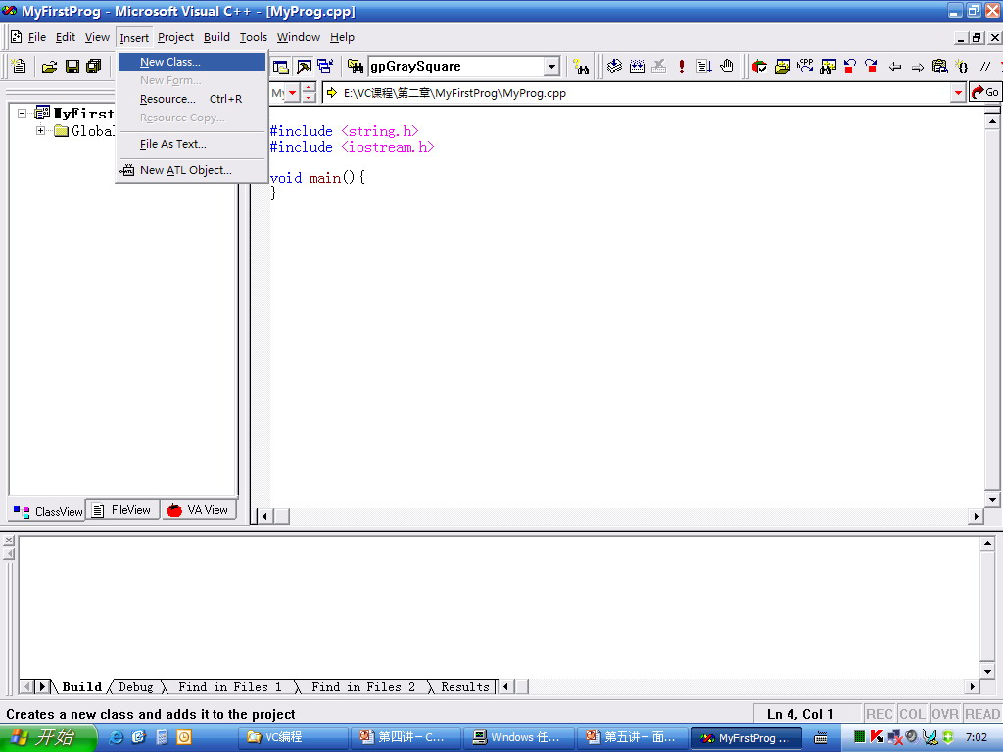
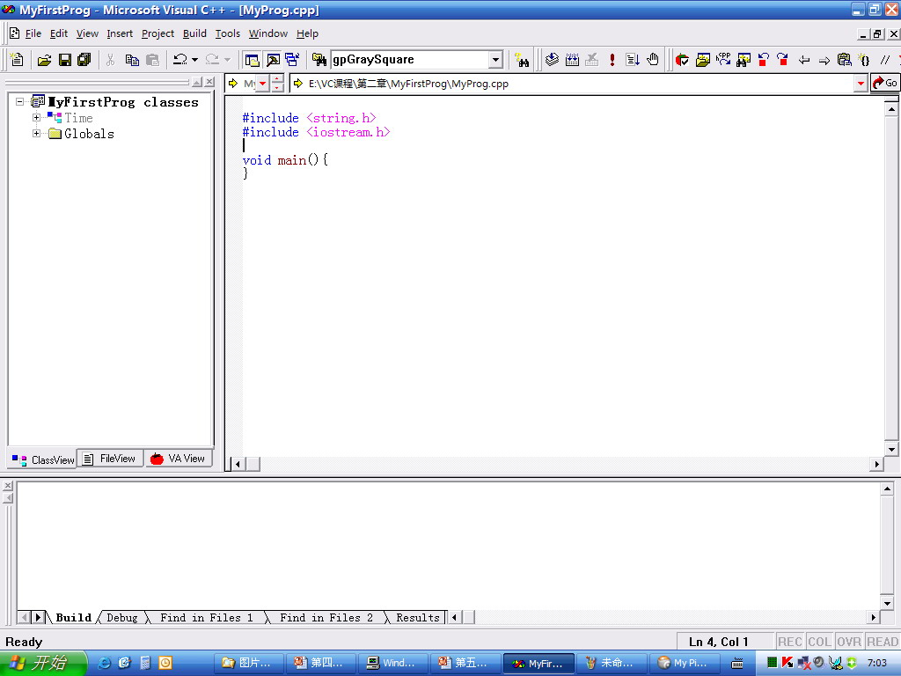
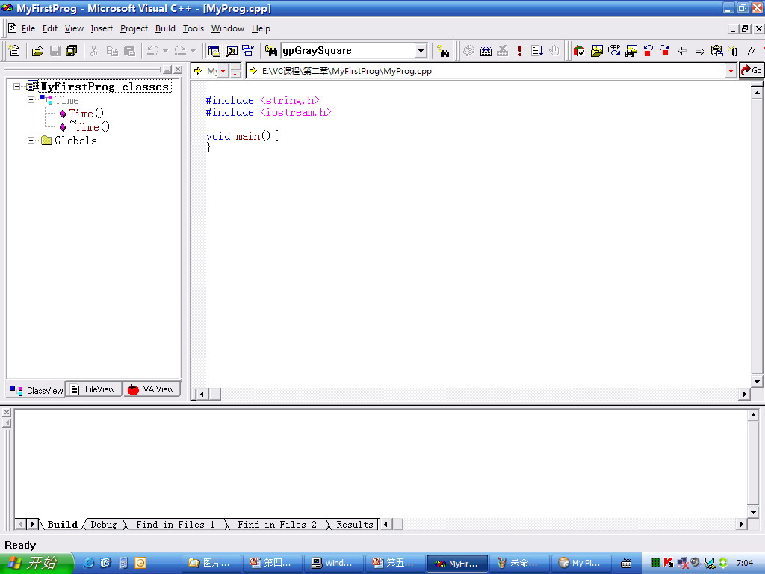
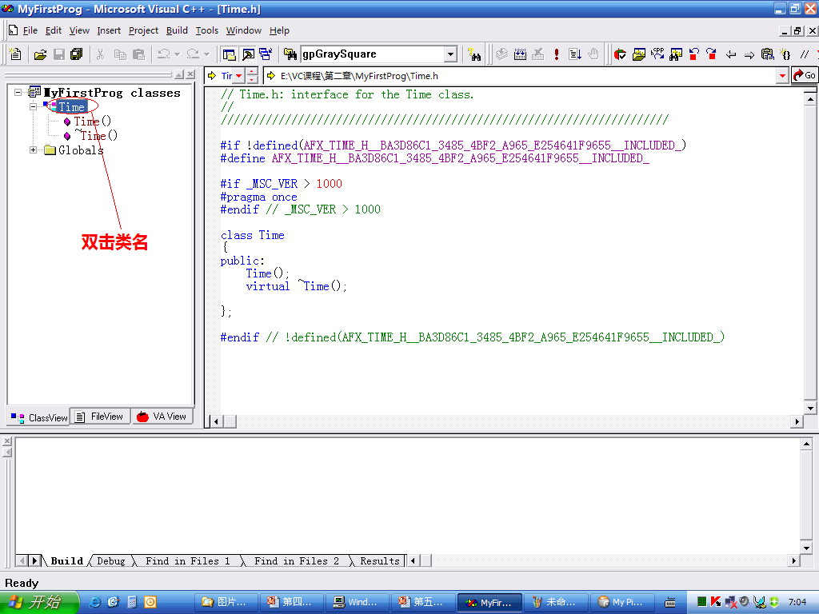
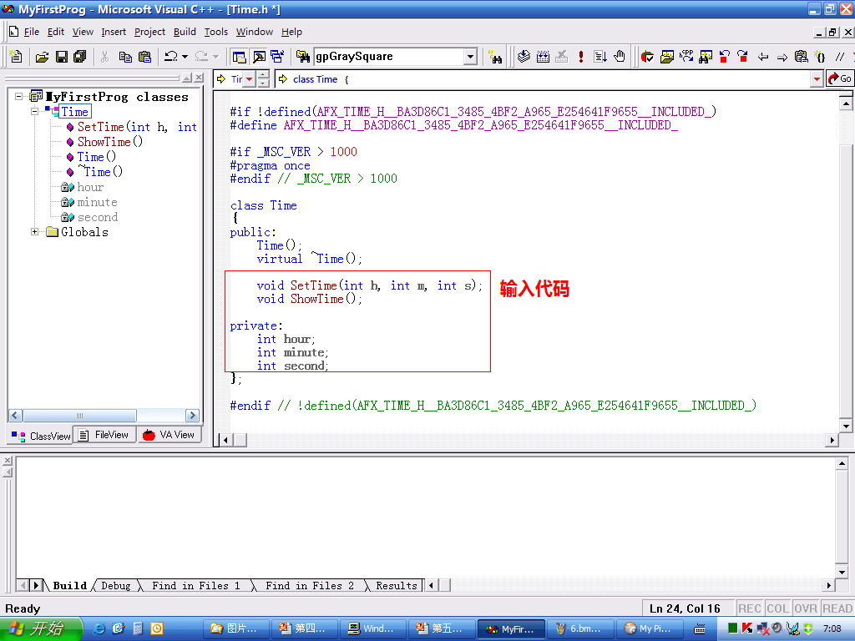
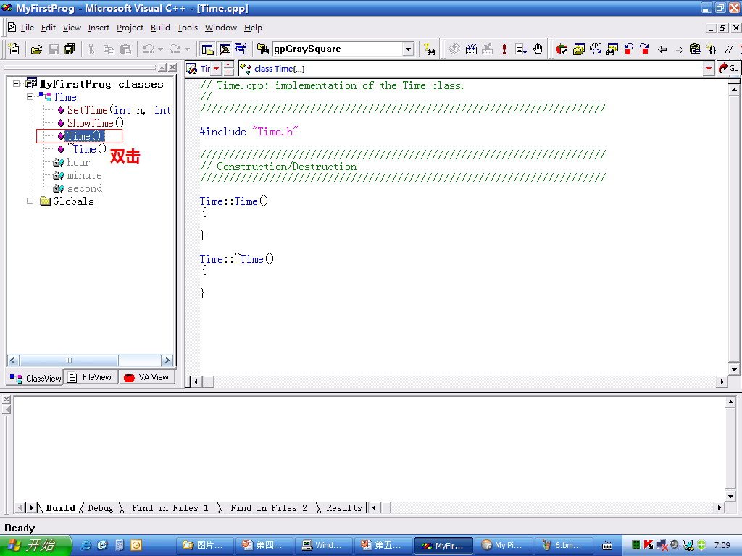
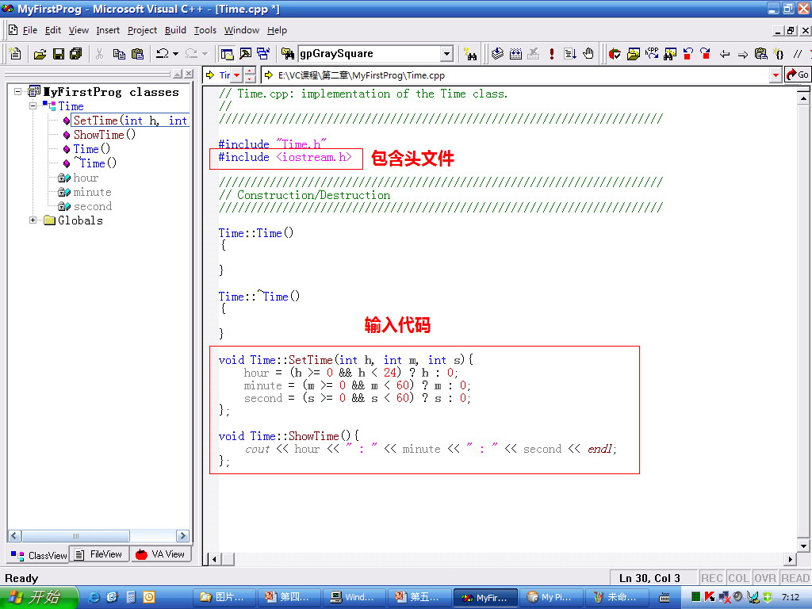
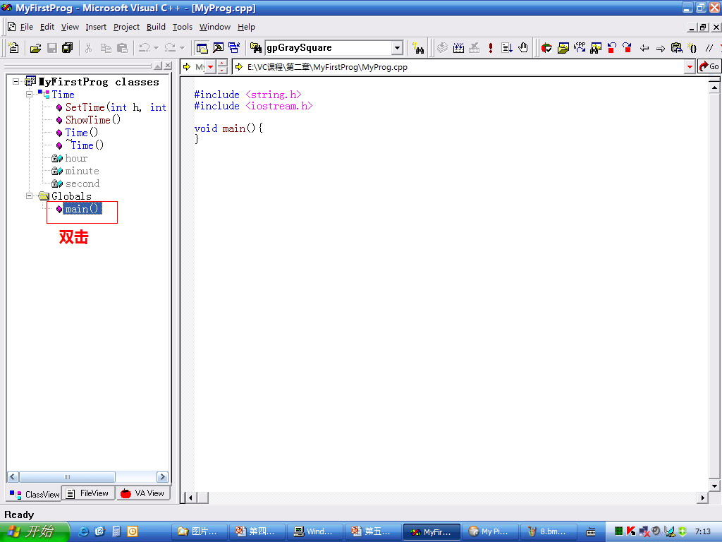
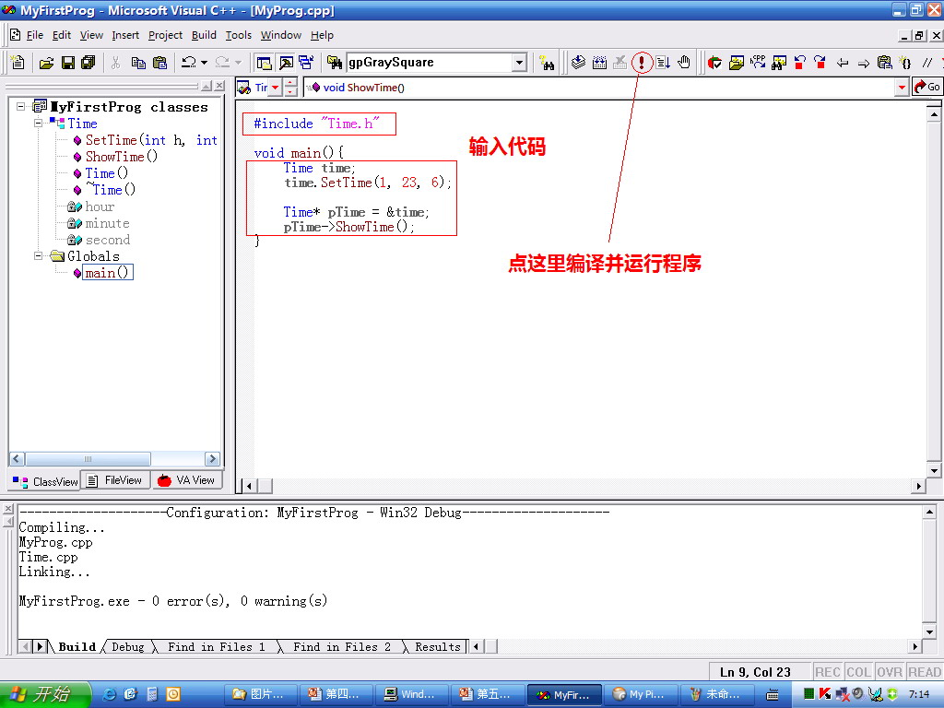
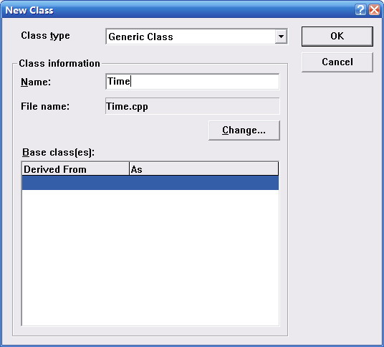
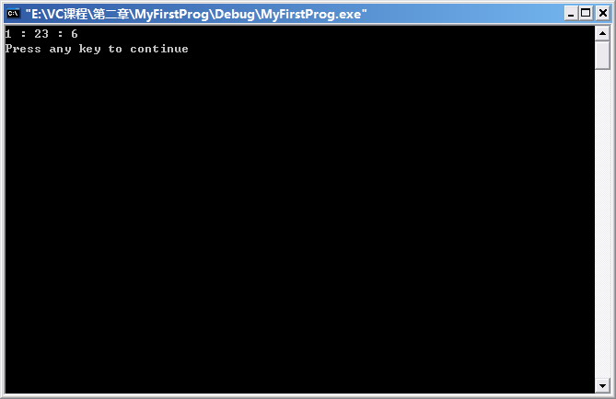
2、C++类

Slide 37
3.2.2 构造函数与析构函数
构造函数（constructor）（诞生的函数）
问题：
类定义时不能对成员变量进行初始化
类的私有变量也无法通过赋值运算进行初始化
所以C++提供了构造函数用于类成员变量的初始化
构造函数名称必须和类名称相同
构造函数不应指定返回型别，亦不需要任何返回值
构造函数可以被重载
可缺省（空操作）

Slide 38
3.2.2 构造函数与析构函数
析构函数（死亡前的函数）
类对象在生命期结束时会自动调用析构函数
析构函数用于释放对象生命周期中配置的资源。
析构函数的名称为类名称前加 ’~’前导符号
析构函数同样不能指定返回值
析构函数没有任何参数，因此也绝不可能被重载
可缺省（空操作）

Slide 39
例3－4
void main(void) {
Time t1(10,35,55);
//声明对象1，调用构造函数
Time t2(16,53,9);
//声明对象1，调用构造函数
} //退出主函数时调t2、t1的析构函数
运行结果：
Constructor:10：35：55
Constructor:16：53：9
Constructor:16：53：9
Constructor:10：35：55
#include <iostream.h>
Class Time{
Private:
int hour; int minute; int second;
Public:
Time(int,int,int); //构造函数
～Time(); //析构函数
...
};
Time::Time(int h,int m,int s){
hour=h; //对私有成员变量初始化
minute=m; second=s;
cout<<"Constructor:"<<hour<<´:´<< minute <<´:´<< second<<endl;
}
Time:: ～){
cout<<"Constructor:"<<hour<<´:´<< minute <<´:´<< second<<endl; }

Slide 40
构造函数重载(多个构造函数）
class Rectangle{
private:
int beginX, beginY;
int width, height;
public:
Rectangle();
Rectangle(int x, int y, int w = 0, int h = 0);
Rectangle(Rectangle& rect);
…
};
Rectangle rect;
Rectangle rect(2, 3, 150, 100);
不能写成 Rectangle rect();

Slide 41
构造函数重载(多个构造函数）
Rectangle::Rectangle(){
beginX = beginY = width = height = 0;
};
Rectangle::Rectangle(int x, int y, int w, int h){
beginX = x; beginY = y; width = w; height = h;
};
// 使用成员初值表进行初始化
Rectangle::Rectangle(Rectangle& rect)
: beginX(rect.beginX), beginY(rect.beginY),
width(rect.width), height(rect.height)
{}; // 是的，函数体是空的！

Slide 42
拷贝类构造函数
形式：
Class CA{
Public:
CA(){};
~ CA(){};
CA(CA &a){
m_a = a.m_a;
}
Int m_a;
};
其本质是 “=” 操作符的重载
CA a; a.m_a = 10;
CA c = a;
重点：函数样子必须是
类名称（类名称 &变量）

Slide 43
拷贝类构造函数
class Matrix{
private:
int m_row, m_col;
double* m_pData;
public:
Matrix(int row, int col)
: m_row(row), m_col(col){
m_pData = new double[row*col];
};
~Matrix(){
if (m_pData) delete[] m_pData;
};
};
重点：函数样子必须是
类名称（类名称 &变量）

Slide 44
拷贝类构造函数
比较下面两段代码：
Time t1(12, 23, 34);
Time t2 = t1;
t2.ShowTime();
Matrix mat1(4, 4);
Matrix mat2 = mat1;
对象mat2的成员变量m_pData没有动态分配内存，而是和对象mat1的成员变量m_pData一样指向同一块内存！
当mat2析构时，相应的内存就被释放了，但是mat1的m_pData仍然指向该内存处！
对空间已经释放的数组进行操作，会导致严重的后果！

Slide 45
拷贝类构造函数
Matrix::Matrix(const Matrix& matrix)
: m_row(matrix.m_row), m_col(matrix.m_col) {
m_pData = new double[m_row*m_col];
memcpy(m_pData, matrix.m_pData, m_row*m_col*sizeof(double));
};
一般说来，如果类成员变量的初始化时包含了动态内存分配的操作，那么提供拷贝类构造函数是非常必要的。

Slide 46
3.2.3 this指针
this指针是一个特殊的隐藏在对象中的指针，每一个处于生存期的对象都有一个唯一的this指针，指向其本身。
this指针用于在成员函数中寻址整个对象
Matrix& Matrix::Copy(const Matrix& matrix) {
if (this != &matrix){
m_row = matrix.m_row;
m_col = matrix.m_col;
int n = m_row*m_col;
m_pData = new double[n];
memcpy(m_pData, matrix.m_pData, n*sizeof(double));
}
return *this ;
};

Slide 47
3.2.3 this指针
void Time::show Time(){
cout<<hour<<´:´<< minute <<´:´<< second<<endl;
};
等同为：
void Time::show Time(Time* this){
cout<<this->hour<<´:´<< this-> minute <<´:´<< this-> second<<endl;
};
EndTime.showTime(&EndTime);

Slide 48
3.2.3 this指针 例3-5
#include <iostream.h>
#include <string.h>
class Person {
public:
char m_strName[20]; char m_ID[18];
public:
Person(char* strName, char* ID){
strcpy(m_strName, strName);
strcpy(m_ID, ID);
};
void Show();
}
void * pObj){
cout<<"Name:"<< pObj->m_strName<<endl
<<"ID:"<< pObj-> m_ID <<endl ;
};
void Person ::Show(){
Display(this);
};
void main(void){
Person * pPerson =
new Person("LiMing",
"110105199007182155“);
pPerson->Show();
}

Slide 49
类（ Class ）的几个特殊成员
Static 静态成员
Const 常成员
Friend 友元函数

Slide 50
3.2.4 静态成员变量
静态成员的概念：
一般情况下，同一个类不同对象的数据成员所占用的内存空间是不同的（体现了不同对象具有不同的属性值）。在有些情况下，类的数据成员的值对每个对象都是相同的，如当前已创建对象的数量，这时可以将该数据成员声明为静态数据成员（占有相同的存储单元）。
静态成员的声明：
在声明成员时以关键字static开头，例如：
public:
static int m_nCount;

Slide 51
静态成员的初始化：放在类定义的外部
int Person :: m_nCount=0;
说明：
静态成员分为静态数据成员和静态成员函数。
静态数据成员类似于一般的static静态变量，它具有全局性。静态数据成员属于整个类，为类的所有对象共享。
无论类的对象有多少，类的静态数据成员只有一份，存储在同一个内存空间。即使没有创建类的一个对象，类的静态数据成员也是存在的。
使用静态数据成员保证了该数据成员值的唯一性。

Slide 52
静态成员的访问：
公有静态成员：三种方式
（1）通过对象访问，如：
person1.m_nCount=100；
（2）利用类名和作用域限定符（::）访问，如：
int Person::m_nCount=100； // 初始化
（3）在成员函数中访问，如：
m_nCount++;
私有和保护静态成员：只能在成员函数中访问

Slide 53
静态成员函数：
成员函数也可以是静态的，其声明方式与静态成员变量类似。如：
public:
static int GetCount(); // 获取静态数据成员
静态成员函数也与一个类相关联，而不只与一个特定的对象相关联。
区别非静态成员函数，静态成员函数没有this指针，因为类的静态成员函数只有一个运行实例。
成员函数一般是公有属性，可以通过对象、类名和作用域限定符、在成员函数中三种方式调用静态成员函数。

Slide 54
注 意
静态成员函数只能访问类的静态成员（成员变量和成员函数），而不能访问类的非静态成员。因为当通过类名和运算符“::”调用一个静态成员函数时，不能确定函数中所访问的非静态成员属于哪一个对象。
解决方法：
将对象作为静态成员函数的参数，然后在静态成员函数中通过对象访问它的非静态成员。

Slide 55
例 静态成员变量和静态成员函数的使用。
#include <iostream.h>
#include <string.h>
class Person{
public:
char m_strName[20];
long m_ID;
static int m_nCount;
// 静态成员变量，表示已创建对象的数量
public:
Person(char*, long); // 构造函数
static int GetCount(); // 静态成员函数
static long GetID(Person);
// 对象作为静态成员函数的参数
};

Slide 56
Person::Person(char* strName, long ID)
{
strcpy(m_strName, strName);
m_ID=ID;
m_nCount++; // 对象数目加1
}
int Person::GetCount()
{
return m_nCount; // 访问静态成员变量
}
long Person::GetID(Person x)
{
return x.m_ID; // 不能直接访问非静态成员m_ID
}

Slide 57
int Person::m_nCount=0; // 初始化静态成员变量
void main()
{
Person e1("LiuJun",1101051);
cout<<Person::m_nCount<<" , "<<e1.m_nCount
<<'\n'; // 通过类或对象访问静态成员变量
cout<<Person::GetCount()<<" , ”
<<Person::GetID(e1)<<'\n';
// 通过类调用静态成员函数
cout<<e1.GetCount()<<" , "<<e1.GetID(e1)<<'\n';
// 通过对象调用静态成员函数

Slide 58
Person e2("WangXiaogang",1101058);
cout<<Person::GetCount()<<" , ”
<<Person::GetID(e2)<<'\n';
cout<<e2.GetCount()<<" , "<<e2.GetID(e2)<<'\n';
cout<<e1.GetCount()<<" , "<<e1.GetID(e1)<<'\n';
// e1和e2共享静态成员变量m_nCount
}
程序运行结果为：
1，1
1，1101051
1，1101051
2，1101058
2，1101058
2，1101051

Slide 59
3.2.5 const 成员变量和函数
const 对象 ：任意数据不能修改
类的 const 函数：只能读取类的成员变量，不能修改
类的 const 变量：不能被任何函数修改
const CPoint pt;
class CPoint2D
{
public:
void GetXY(float *x,float *y) const;
const int m_x0,m_y0;
}

Slide 60
3.2.5 友元
友元破坏了类的封装原则，谨慎使用！

Slide 61
3.2.6 友元
类具有封装性，类的私有成员一般只能通过该类的成员函数访问，这种封装性隐藏了对象的数据成员，保证了对象的安全，但有时带来了编程的不方便。
友元函数：
C++提供了一种函数，它虽然不是一个类的成员函数，但可以象成员函数一样访问该类的所有成员，包括私有成员和保护成员。这种函数称为友元（friend）函数。

Slide 62
友元函数的声明：
一个函数要成为一个类的友员函数，需要在类的定义中声明该函数，并在函数声明的前面加上关键字friend。
友元函数本身的定义没有什么特殊要求，可以是一般函数，也可以是另一个类的成员函数。
为了能够在友元函数中访问并设置类的私有数据成员，一个类的友元函数一般将该类的引用作为函数参数。
例

Slide 63
例如：
class A
{
friend void display(A);
// 友元函数是一个一般函数
friend void B::BMemberFun(A&);
// 友元函数是另一个类B的成员函数
public:
. . .
}

Slide 64
友元类：
友元的另一种类型是友元类，一个类可以声明另一个类为其友元类，这个友元类的所有成员函数都可以访问声明其为友元的类的所有成员。
由于访问权限控制符不影响友元声明，友元声明可放在类体中任何地方，建议把友元声明放在类体的开始位置。

Slide 65
说明：
友元关系是单方向的，不具有交换性和传递性。
使用友元虽然简化了编程，并可避免调用成员函数的开销，但破坏了类的封装性，建议谨慎使用。

Slide 66
编程练习1：
设计一个二维点的类 CPt,包含两个成员变量 x,y，和三个成员函数，一个给成员赋值的函数，一个取成员X的值,一个取成员Y的值。
最后 在 main() 中进行测试。
设计一个圆的类 CCir,包含三个成员变量 x,y，r，和两类成员函数，一类给成员赋值的函数，一类取成员的值，最后设计求面积和周长的两个函数。

Slide 67
编程练习2：
设计一个矩形类 CRc ,包含成员变量 left,right,top,bottom 分别代表四个边界坐标，成员函数：
1）赋值SetVal，
2）求宽GetWidth，
3 ）求高GetHeigth
4）与另外一个矩形求交集，交集也是矩形IntersectRect。
在 main() 中进行测试。

Slide 68
编程练习3：
1、设计一个GIS地物的类 CGISOBJ,包含三个成员变量: 地物名称、点坐标数组、点数，和两个成员函数，一个给成员赋值，一个求GIS目标的重心。
2、在main()中定义CGISOBJ的对象，用SetVal设置属性，然后调用求GIS目标的重心函数，输出结果。

Slide 69
作业：
1.设计一个类CPt，该类有两个数据成员x,y 还有一个对象备份函数 copy, copy功能如下：如果定义类A对象 a1,a2,调用函数 a1.copy(&a2)表示将对象a2的x,y赋值给对象a1的x,y（提示用this判断是否给自己赋值），用main()进行测试。
2、定义多边形类，包含属性：点坐标数组，点数等信息，和三个函数分别为：赋值、求多变形周长函数、求多边形面积函数, 用main()进行测试。

Slide 70
CRc::Intersection(CRc& rect)
{
CRc temp; temp.SetVal(0,0,0,0);
if ((m_right > rect. m_left) &&
(m_left < rect. m_right) &&
(m_bottom > rect. m_top) &&
(m_top < rect. m_bottom)) {
temp.m_left = (m_left > rect.m_left) ? m_left : rect.m_left;
temp.m_right = (m_right < rect.m_right) ? m_right : rect.m_right;
temp.m_top = (m_top > rect.m_top) ? m_top : rect.m_top;
temp.m_bottom = (m_bottom < rect.m_bottom) ? m_bottom : rect.m_bottom;
return temp;
} else
return temp;
}

